Slide 1
Ecrire en FLE dans les disciplines notamment scientifiques, le cas du Maroc
BEHRI ABDELAAZIZ
CRMEF /FES MAROC

Slide 2
Ecrire en FLE, quelques spécificités…
L’écrit en FLE?
Recours systématique des élèves à l’écrit (forme fixe/réversible par opposition à l’oral) : appui sur l’écrit même pendant les activités orales/pour élaborer leur discours…L’oral est plutôt un écrit oralisé…
-Un écrit à la lisière de deux langues… l’inter-langue/passage de L1/L2 (alternance codique/interférence…)
-Les élèves campent des stratégies différentes du français langue maternelle: tendance à la généralisation des règles, à la simplification…

Slide 3
Ecrire en français dans les disciplines au Maroc
Les disciplines scientifiques , au Maroc, sont enseignées en arabe jusqu’au baccalauréat.
Cependant: Le français apparait dans une optique comparative/et réflexive:
1- le français (en rapport avec les disciplines scientifiques) apparaît, dans le cours de traduction à partir du cycle qualifiant.
2- Dans les centres de formation: les cours des disciplines sont généralement dispensés en français /Les rapports de recherche-action rédigés en français…

Slide 4
La traduction, les compétences ciblées
(en rapport avec l’ écrit):
    la compétence de compréhension du discours scientifique ;
    la compétence de rédaction du discours scientifique ;
    la compétence de transfert inter linguistique; ….
Concrètement, il s’agit d’amener l’élève à :
  recevoir, analyser et interpréter tout type de discours scientifique ;
  mener des recherches documentaires ;
  s’exprimer avec clarté, (L’écrit / L’oral), sur des sujets scientifiques ;
  traduire et/ou produire différents types de discours scientifiques …

Slide 5
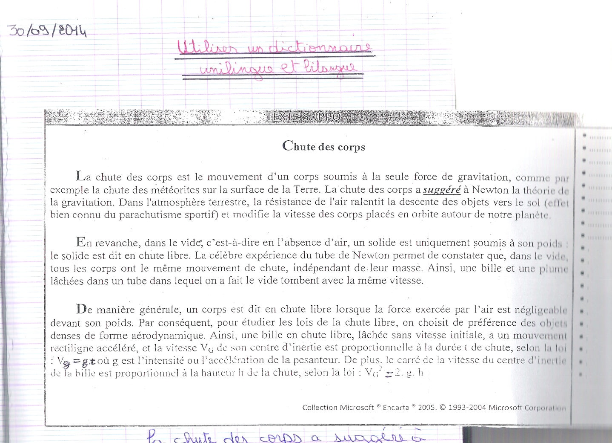
Exemple de supports/Traduction

Slide 6
Traduction, écrire en français…
- Ecrire dans une optique bilingue /comparative, qu’est-ce que cela implique?
- Confrontation de deux systèmes linguistiques/didactique convergente: …
Ex: l’interrogation/le cas de l’inversion du sujet /n’existe pas en arabe / La discrimination féminin /masculin non plus: un seul mot pour:(quel/quelle..)…
Limites: difficultés de transférer ces compétences dans les disciplines scientifiques…

Slide 7
Ecrire en formation initiale des enseignants…
Dans une optique réflexive (la recherche-action): à partir d’un dysfonctionnement observé en classe, le P.S dresse un état des lieux et propose un dispositif de remédiation (des activités d’enseignement/apprentissage), les expérimente …

Slide 8
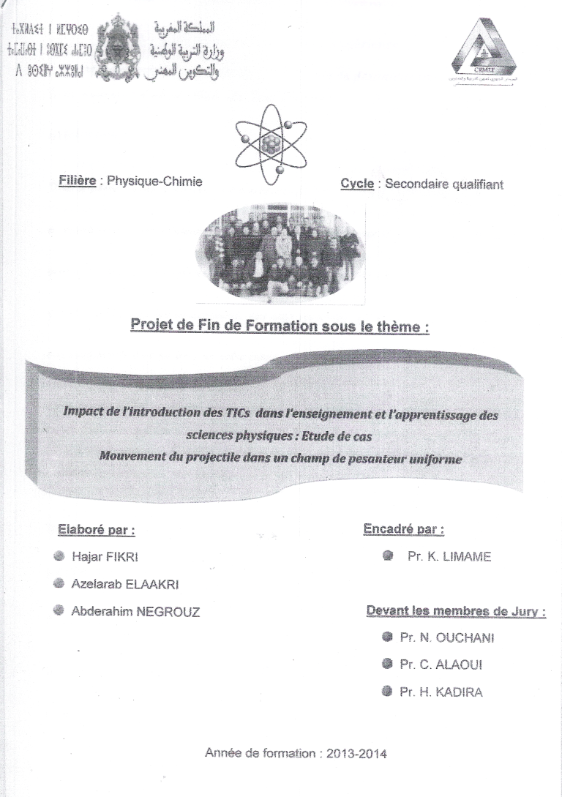
Exemples : recherche-action

Slide 9
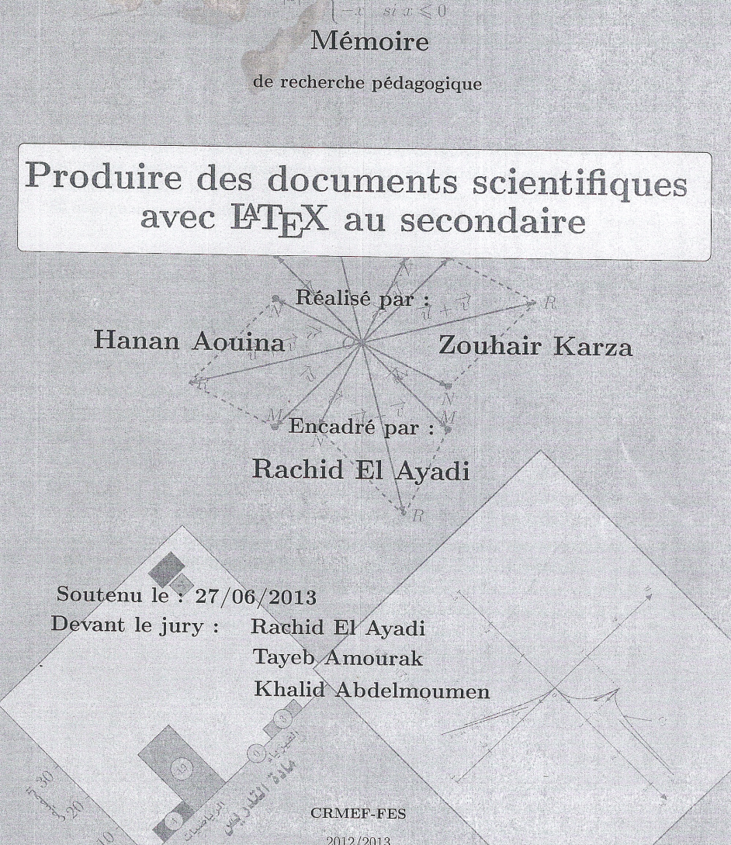

Slide 10
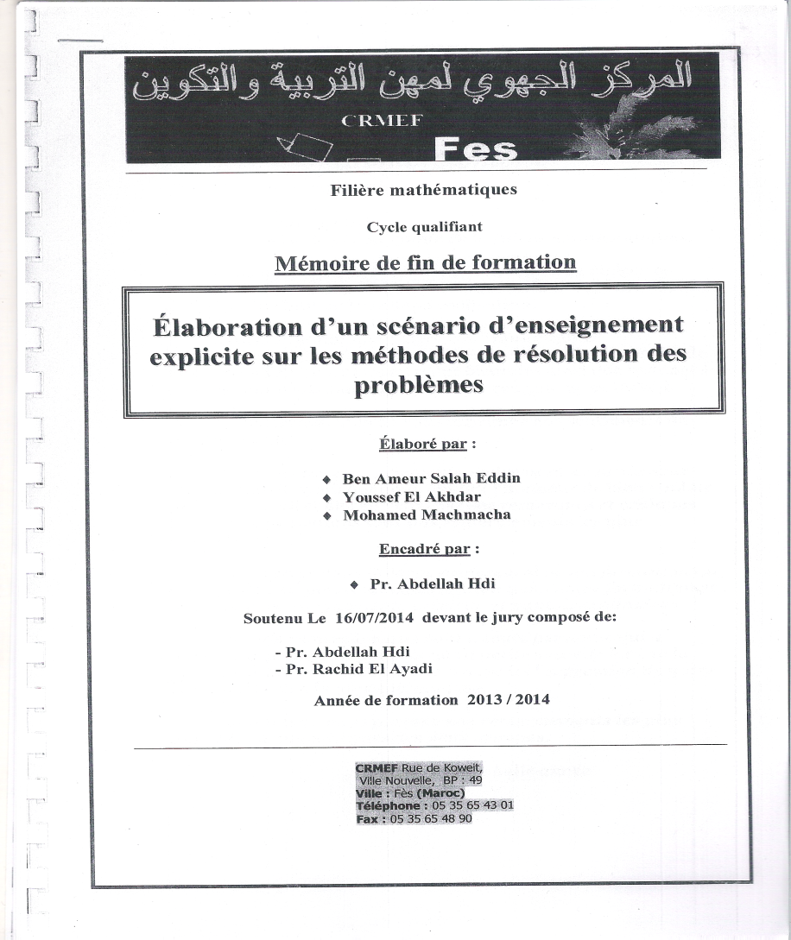
²

Slide 11
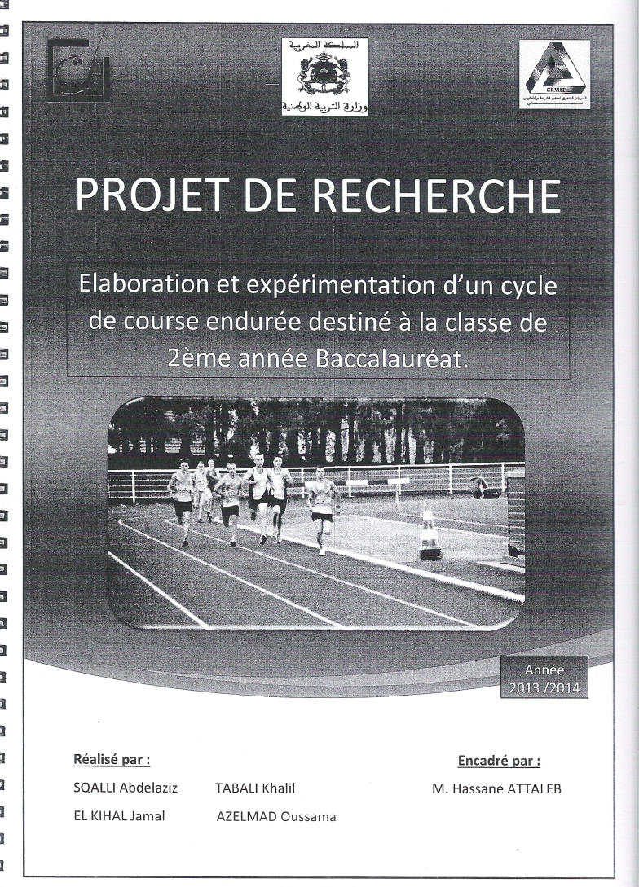

Slide 12
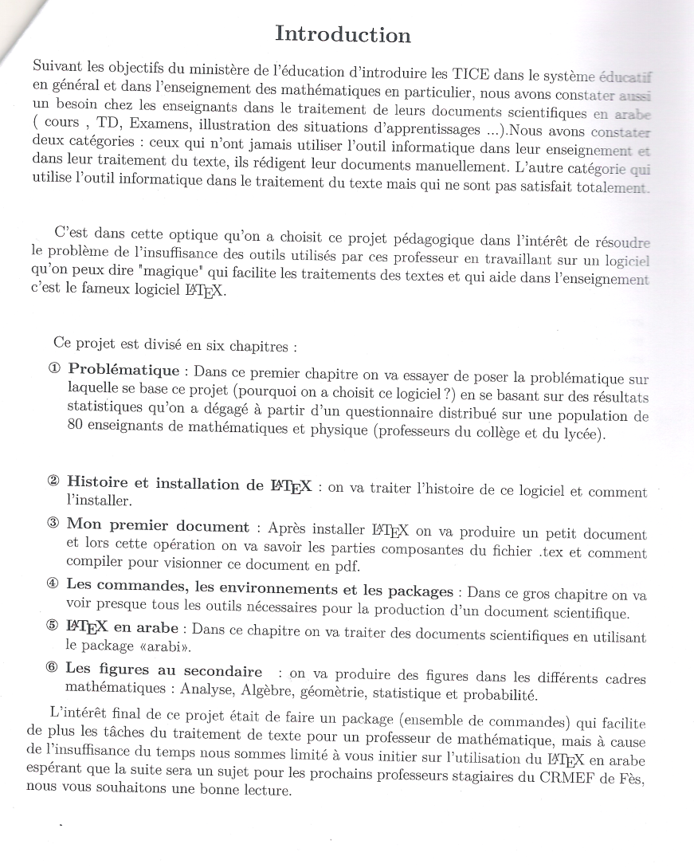
Des écrits peu développés…inventaires…

Slide 13
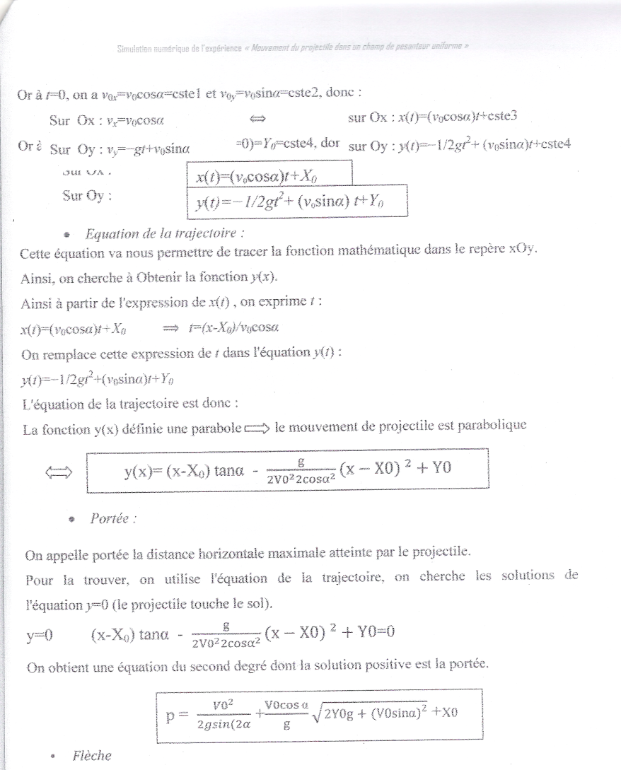

Slide 14
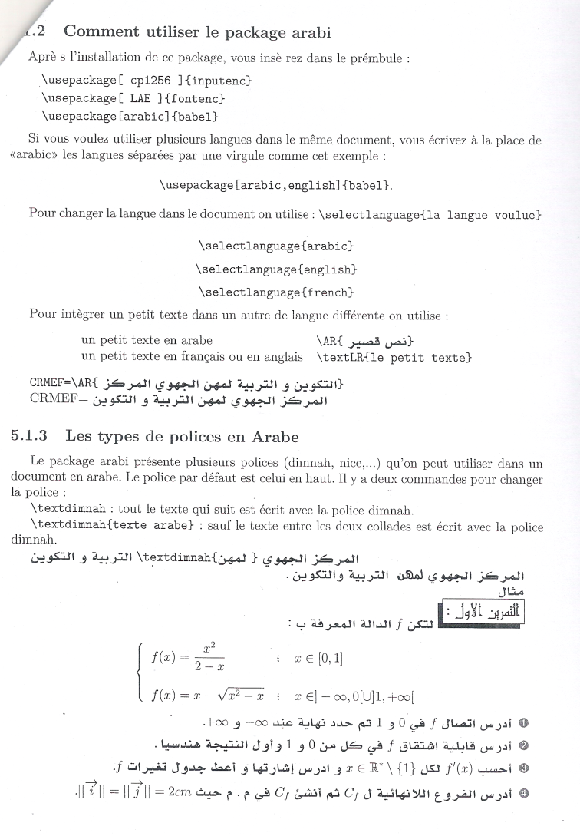
Usage de plusieurs codes…langues…

Slide 15
Ecrire en FLE dans les disciplines.. ….Les obstacles majeurs…
-obstacle en rapport avec;
La non maîtrise de la langue (compréhension des consignes, énoncés …
La non maîtrise des compétences/que l’écrit implique…
la pluralité des langues, des codes…
la nature du savoir /La discipline;
la conceptualisation (raccourcis/plutôt pragmatisation )… Aux concepts (équivalents non existants dans la langue maternelle ….)

